Slide 1
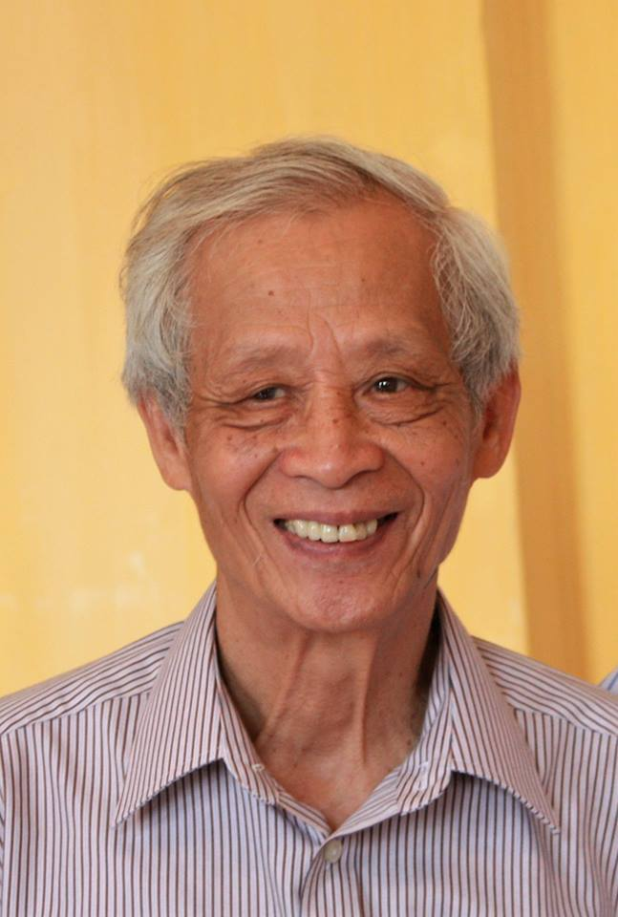
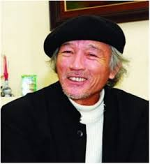
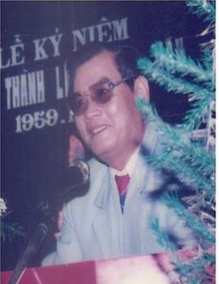
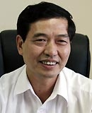
BÀI 4
VĂN BẢN NGHỊ LUẬN
( Nghị luận văn học)
Notes:
Giáo án của Hà Phương

Slide 2

Sau khi tìm hiểu văn bản Trong lòng mẹ, ấn tượng sâu đậm nhất của em về nhà văn Nguyên Hồng là gì?
Notes:
Giáo án của Hà Phương

Slide 3


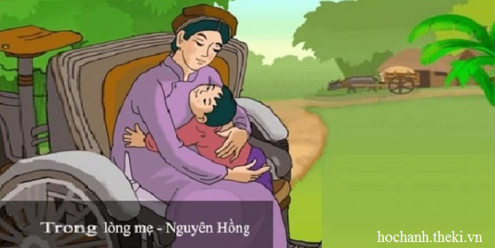

BÀI 4. NGHỊ LUẬN XÃ HỘI
Đọc hiểu văn bản
NGUYÊN HỒNG - NHÀ VĂN CỦA NHỮNG NGƯỜI CÙNG KHỔ
- Nguyễn Đăng Mạnh -
Notes:
Giáo án của Hà Phương

Slide 4

I.
ĐỌC- TÌM HIỂU CHUNG
Notes:
Giáo án của Hà Phương

Slide 5

I. TÌM HIỂU CHUNG
1. Tác giả
- Nguyễn Đăng Mạnh ( 1930-2018)
- Quê: Hà Nội
- Là nhà nghiên cứu phê bình văn học nổi tiếng của Việt Nam.
2. Tác phẩm
a. Đọc và tìm hiểu chú thích
b. Thể loại
Nghị luận văn học
Notes:
Giáo án của Hà Phương

Slide 6


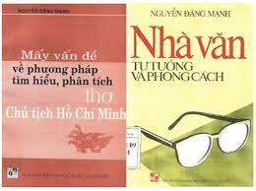
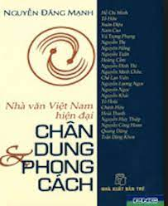

v
Một số tác phẩm của nhà phê bình Nguyễn Đăng Mạnh
Notes:
Giáo án của Hà Phương

Slide 7
2. Tác phẩm
a. Đọc và tìm hiểu chú thích
b. Thể loại
Nghị luận văn học
P1:Nguyên Hồng rất dễ xúc động, rất dễ khóc
c. Bố cục
P2: Nguyên Hồng có tuổi thơ thiếu tình yêu thương
P3: Phong cách riêng của nhà văn Nguyên Hồng
Notes:
Giáo án của Hà Phương

Slide 8
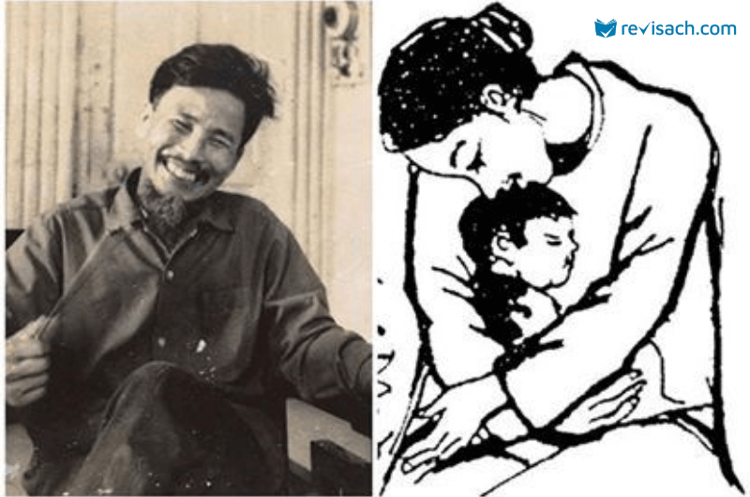
LẮNG NGHE QUAN SÁT VÀ CẢM NHẬN
Notes:
Giáo án của Hà Phương

Slide 9
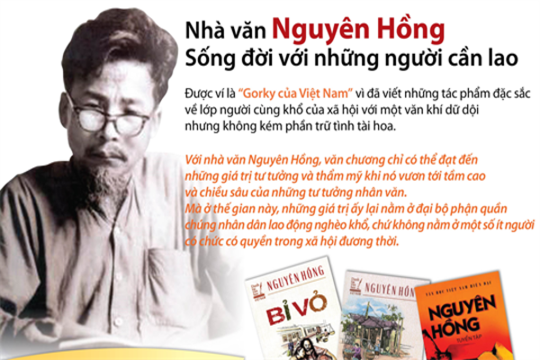
Notes:
Giáo án của Hà Phương

Slide 10

II.
TÌM HIỂU CHI TIẾT
Notes:
Giáo án của Hà Phương

Slide 11
CÁC BƯỚC ĐỌC HIỂU VĂN BẢN NGHỊ LUẬN VĂN HỌC
1
Nắm vững kiến thức về văn nghị luận
2
2
Xác định vấn đề nghị luận
3
Tìm các ý kiến, lí lẽ, bằng chứng...tác giả đưa vào trong bài viết
4
Nhận xét nghệ thuật nghị luận của tác giả
Notes:
Giáo án của Hà Phương

Slide 12

1.
vấn đề nghị luận, các ý kiến
trong văn bản
Notes:
Giáo án của Hà Phương

Slide 13
  Vấn đề nghị luận:
Nguyên Hồng- nhà văn của những người cùng khổ
Ý kiến
(Luận điểm1)
Nguyên Hồng rất dễ xúc động, dễ khóc
Ý kiến 2
(Luận điểm 2):
Nguyên Hồng có tuổi thơ cay đắng thiếu vắng tình yêu thương
Ý kiến 3
(Luận điểm 3)
Phong cách riêng của nhà văn Nguyên Hồng
Đoạn (1)
Đoạn (2)
Đoạn (3)
Bố cục
Notes:
Giáo án của Hà Phương

Slide 14

2.
Hệ thống lí lẽ, bằng chứng của văn bản
Notes:
Giáo án của Hà Phương

Slide 15
2.1. Nguyên Hồng rất dễ xúc động, rất dễ khóc
(1) Ai đã từng tiếp xúc với Nguyên Hồng đều thấy rõ điều này: ông rất dễ xúc động, rất dễ khóc. Khóc khi nhớ đến bạn bè, đồng chí từng chia bùi sẻ ngọt; khóc khi nghĩ đến đời sống khổ cực của nhân dân mình ngày trước; khóc khi nói đến công ơn của Tổ Quốc, quê hương đã sinh ra mình, đến công ơn của Đảng của Bác Hồ đã đem đến cho mình lí tưởng cao đẹp của thời đại. Khóc ngay cả khi kể lại những khổ đau, oan trái của những nhân vật là những đứa con tinh thần do chính mình “hư cấu ” nên. {…} Ai biết được trong cuộc đời mình, Nguyên Hồng đã khóc bao nhiêu lần! Có thể nói mỗi dòng ông viết ra là một dòng nước mắt nóng bỏng tình xót thương ép thẳng ra từ trái tim vô cùng nhạy cảm của mình.
->nêu nội dung chính
của đoạn văn
Mở đoạn
-> chứa đựng dẫn chứng lí lẽ làm sáng tỏ nội dung.
Các câu triển khai
Câu kết
->Khẳng định lại nội dung chính bằng nhận xét, đánh giá của người viết.
Đây chính là cấu trúc của một đoạn văn nghị luận
Notes:
Giáo án của Hà Phương

Slide 16


- Bằng chứng:
+ Khóc khi nhớ đến bạn bè, đồng chí…
+ Khóc khi nghĩ đến đời sống khổ cực của nhân dân
+ Khóc khi nói đến công ơn Tổ Quốc…
+ Khóc khi kể lại khổ đau, oan trái của những nhân vật do mình tạo ra.
Ý kiến 1: Nguyên Hồng rất dễ xúc động, rất dễ khóc
NT: Liệt kê, điệp cấu trúc-> Dẫn chứng cụ thể, tỉ mỉ, toàn diện
Notes:
Em hãy chỉ ra những lí lẽ, dẫn chứng được tác giả sử dụng để làm sáng tỏ cho các ý kiến

Slide 17
…
Nhận xét, đánh giá
Tác giả đã đưa ra những ý kiến nào để đánh giá về tác giả Nguyên Hồng ?
- Mỗi dòng chữ ông viết ra là một dòng nước mắt …
- Ai biết được Nguyên Hồng đã khóc bao nhiêu lần…
Nguyên Hồng – một tâm hồn nhân ái, nhạy cảm, dễ xúc động, dễ khóc.
Đồng cảm, trân trọng,
ngợi ca, ngưỡng mộ
=> Ý kiến , lí lẽ, dẫn chứng thuyết phục => Đặc điểm của văn bản nghị luận
Notes:
Giáo án của Hà Phương

Slide 18

Ý kiến 2: Nguyên Hồng là người thiếu tình thương từ nhỏ
Dẫn chứng:
+
+ …
Notes:
Giáo án của Hà Phương

Slide 19
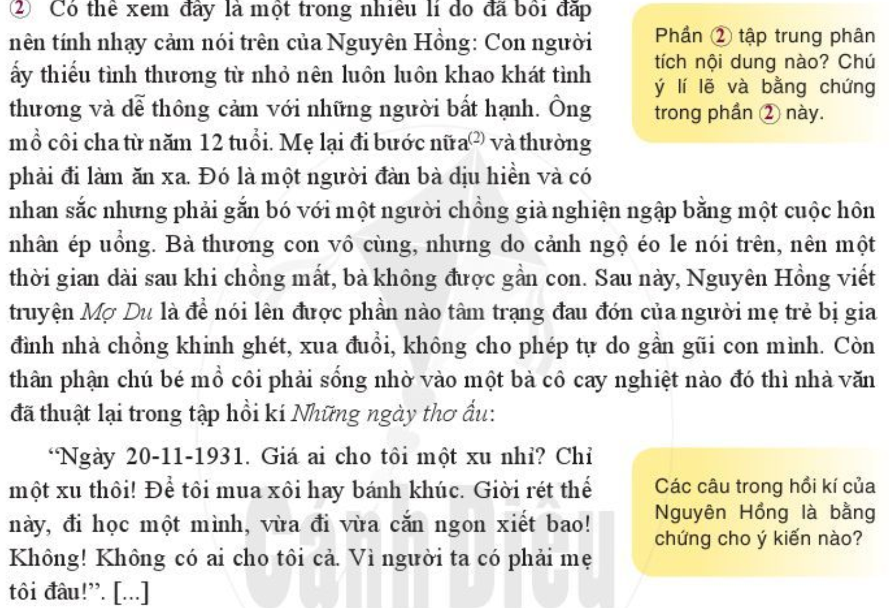
Notes:
Giáo án của Hà Phương

Slide 20
+ Nguyên Hồng sống thiếu tình thương từ nhỏ nên luôn khao khát tình thương và dễ cảm thông với người bất hạnh
+ Hoàn cảnh bần cùng, vất vả , bất hạnh, tội nghiệp , cô đơn và thiếu thốn tình thương của cha mẹ, người thân
Notes:
Giáo án của Hà Phương

Slide 21
= > các câu trong hồi kí của Nguyên Hồng là bằng chứng cho sự đồng cảm, xót thương với những người nghèo khổ hay cũng chính là tiếng lòng, khát khao của chính tác giả .
Notes:
Giáo án của Hà Phương

Slide 22
Dẫn chứng:
Ý kiến 2: Nguyên Hồng là người thiếu tình thương từ nhỏ
+ Mồ côi cha khi 12 tuổi
+ Mẹ lấy chồng khác và thường đi làm ăn xa
+ Giá ai cho tôi một xu nhỉ? Chỉ một xu thôi!...
Bằng chứng, lí lẽ rõ ràng thuyết phục người nghe người đọc
=> Đặc điểm của văn nghị luận
Notes:
Giáo án của Hà Phương

Slide 23
Ý kiến 3: Phong cách riêng của nhà văn Nguyên Hồng
Dẫn chứng:
+
+ …
Notes:
Giáo án của Hà Phương

Slide 24
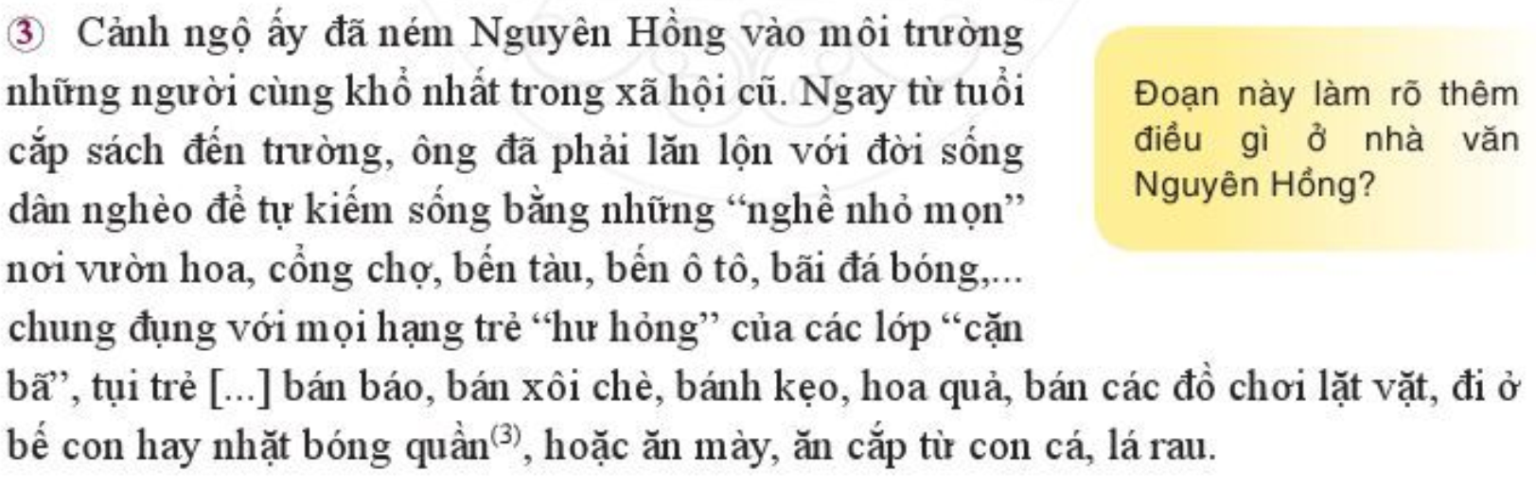
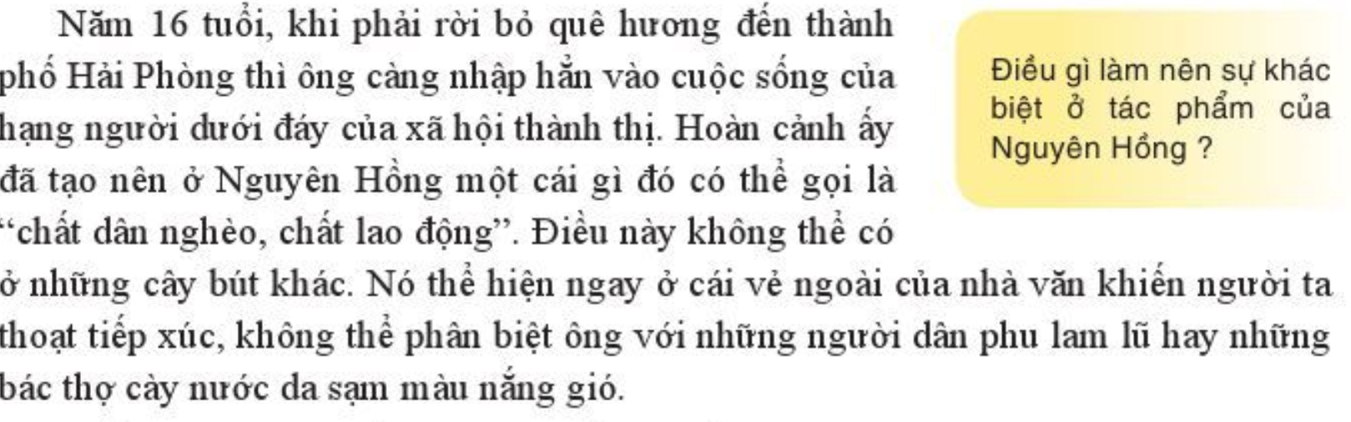
= > Chất dân nghèo, lao động thể hiện qua tuổi thơ vất vả, cực nhục
= > Chất dân nghèo, lao động thấm sâu vào vẻ ngoài
Notes:
Giáo án của Hà Phương

Slide 25
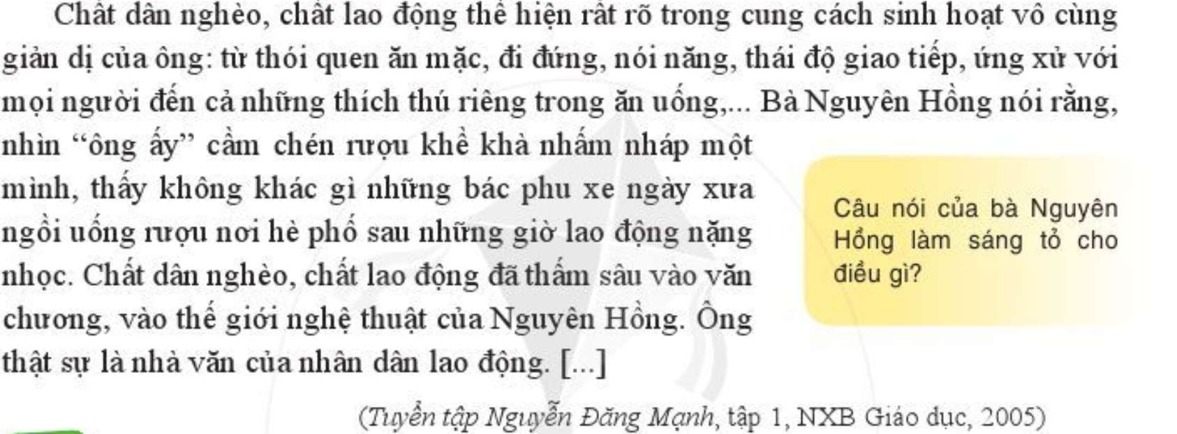
= > Chất dân nghèo, lao động thấm sâu vào thói quen cung cách sinh hoạt
Notes:
Giáo án của Hà Phương

Slide 26
Dẫn chứng:
+ “ Ngay từ tuổi cắp sách đến trường…con cá, lá rau”
+ Năm 16 tuổi đến thành phố Hải Phòng sinh sống
+ Giản dị trong thói quen ăn mặc, đi đứng, nói năng, thái độ giao tiếp…
Chất dân nghèo, chất lao động thấm sâu vào văn chương và cung cách sinh hoạt thường ngày:
Ý kiến 3: Phong cách riêng của nhà văn Nguyên Hồng
Notes:
Giáo án của Hà Phương

Slide 27
THẢO LUẬN NHANH
Cảm nhận của em về tình cảm của tác giả dành cho nhà văn Nguyên Hồng.
=> Thái độ tôn trọng, ngưỡng mộ, ngợi ca tài năng và phẩm chất tốt đẹp của nhà văn Nguyên Hồng.
Notes:
-Giáo án của Hà Phương

Slide 28


- Bố cục bài viết lô-gic (đủ cấu trúc 3 phần)
- Các bằng chứng đa dạng, cụ thể, sinh động, phong phú, thuyết phục
- Hệ thống lí lẽ, ý kiến nêu ra vừa có tình vừa có lí bộc lộ cảm xúc, thái độ trân trọng của người viết.
-
Notes:
Văn bản thuyết phục người đọc bởi những lí do nào? Phân tích một số bằng chứng để khẳng định câu trả lời của em.

Slide 29

NGHỆ THUẬT
NỘI DUNG
- Các bằng chứng đa dạng, cụ thể, sinh động, phong phú, thuyết phục
- Hệ thống lí lẽ, ý kiến nêu ra vừa có tình vừa có lí bộc lộ cảm xúc, thái độ trân trọng của người viết.
- Nguyên Hồng có tuổi thơ cay đắng , bất hạnh và đó là tiền đề tạo nên một nhà văn Nguyên Hồng rất giàu cảm xúc và dạt dào tình yêu thương.
Notes:
Giáo án của Hà Phương

Slide 30


3. Những chú ý về cách đọc văn bản nghị luận
- Xác định luận đề/vấn đề nghị luận (chú ý tên văn bản)
- Xác định các ý kiến (chú ý bố cục các phần, các đoạn)
- Xác định các lí lẽ, bằng chứng, cách tổ chức lập luận để khẳng định quan điểm của tác giả.
- Rút ra ý nghĩa văn bản
- Đánh giá về tính thuyết phục của văn bản đối với người đọc
Notes:
Giáo án của Hà Phương

Slide 31
Tiếp tục tìm hiểu về kiểu bài nghị luận văn học
Chuẩn bị bài Vẻ đẹp của một bài ca dao
Hướng dẫn tự học

